Slide 1
De Evolutie Van Mobiele Data
Ignace Frederix
1TING

Slide 2
Inhoudstafel
Wat is mobiele data ?
Welke vormen ?
Ontstaan
Waar gebruiken we het ?
Gevaren

Slide 3
1. Wat is mobiele data ?
Internet
Geen wifi

Slide 4
Inhoudstafel
Wat is mobiele data ?
Welke vormen ?
Ontstaan
Waar gebruiken we het ?
Gevaren

Slide 5
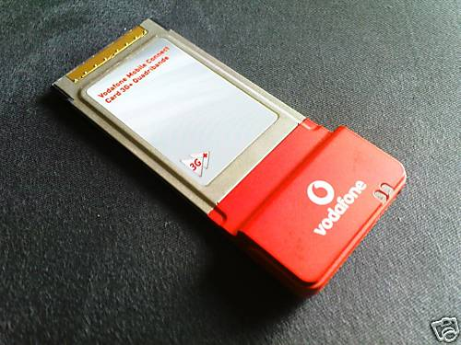
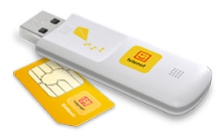
2. Welke vormen ?
GSM/ tablets
USB-stick
PCMCIA- en ExpressCard-kaarten

Slide 6
Inhoudstafel
Wat is mobiele data ?
Welke vormen ?
Ontstaan
Waar gebruiken we het ?
Gevaren

Slide 7
3. Ontstaan
0G => 1946
3G => 1998
4G => 2006
5G => 2020

Slide 8
Inhoudstafel
Wat is mobiele data ?
Welke vormen ?
Ontstaan
Waar gebruiken we het ?
Gevaren

Slide 9
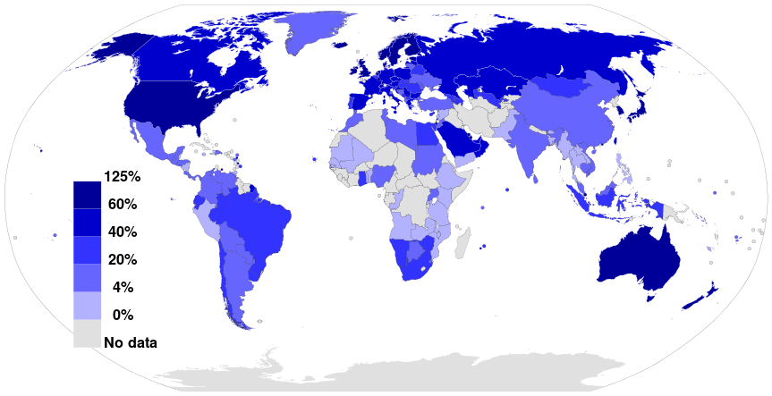
4. Waar gebruiken we het ?
Straat
Café
Winkel
Bos
Overal
Wereld

Slide 10
Inhoudstafel
Wat is mobiele data ?
Welke vormen ?
Ontstaan
Waar gebruiken we het ?
Gevaren

Slide 11
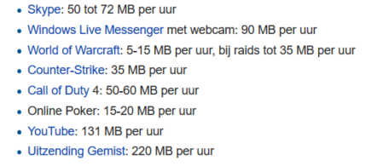
5.Gevaren
Straling
Kost
Afleiding

Slide 12

Zijn er nog vragen
Bedankt voor jullie aandacht

